Slide 1
Trường Tiểu học Nông Nghiệp
CHÀO MỪNG CÁC THẦY CÔ GIÁO
VỀ DỰ GIỜ LỚP 4C
Giáo viên: Vũ Bích Thủy

Slide 2






Chơi cùng Sonic

Slide 3
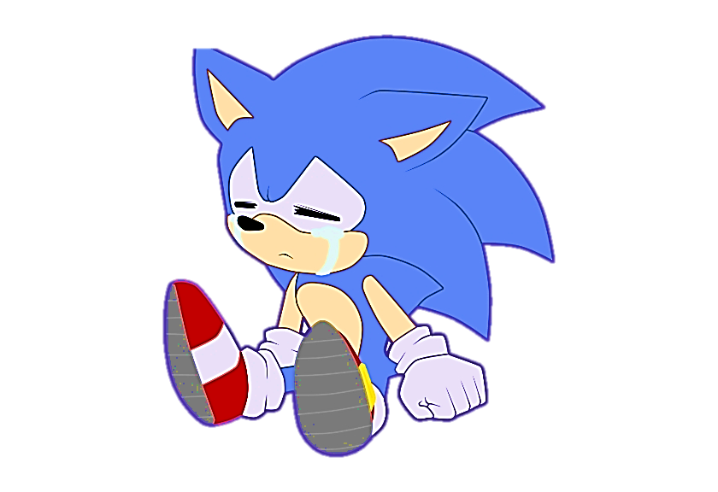

1
2
0
4
3
5
Câu 1 : Cốt truyện thường có mấy phần?
a) một phần
b) hai phần
c) ba phần
d) bốn phần

Slide 4
1
2
0
4
3
5
Câu 2 : Các phần trong cốt truyện được sắp xếp theo thứ tự nào
a) Mở đầu - Kết thúc -
- Diễn biến
b) Diễn biến - Mở đầu – Kết thúc
c) Kết thúc - Mở đầu - Diễn biến
d) Mở đầu - Diễn biến - Kết thúc

Slide 5
1
2
0
4
3
5
Câu 3 : Tác dụng của phần mở đầu trong cốt truyện là:
a) Là kết quả của các sự việc trong cốt truyện
b) Là sự việc khơi nguồn cho các sự việc khác.
c) Là sự việc chính nói lên tính cách nhân vật
d) Cả a, b, c đều đúng

Slide 6
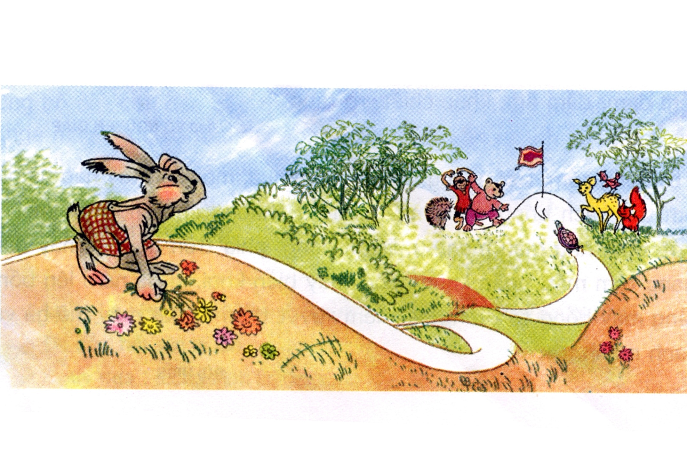
Chiến thắng
Các bạn giỏi quá! Xin tặng các bạn món quà đặc biệt!
6

Slide 7
MỞ BÀI
Rùa và Thỏ
Trời mùa thu mát mẻ. Trên bờ sông, một con rùa đang cố sức tập chạy.
Một con thỏ thấy thế liền mỉa mai:
- Đã gọi là chậm như rùa mà cũng đòi tập chạy.
Rùa đáp:
- Anh đừng giễu tôi! Anh với tôi thử chạy thi coi ai hơn!
Thỏ ngạc nhiên:
- Rùa mà dám chạy thi với thỏ sao? Ta chấp chú em một nửa đường đó!
Rùa không nói gì. Biết mình chậm chạp, nó dốc sức chạy thật nhanh.
Thỏ nhìn theo, mỉm cười. Nó nghĩ: “Chả việc gì mà vội, rùa gần tới đích, mình phóng cũng thừa sức thắng cuộc.” Vì vậy, nó cứ nhởn nhơ nhìn trời, mây, cây cỏ.
Lúc sực nhớ đến cuộc thi, ngẩng đầu lên, nó thấy rùa đã gần tới đích, bèn vắt chân lên cổ mà chạy. Nhưng muộn mất rồi. Rùa đã tới đích trước nó.
Theo La Phông - ten
Trời mùa thu mát mẻ. Trên bờ sông, một con rùa đang cố sức tập chạy.

Slide 8
Mở bài
Trong muôn loài, rùa vốn nổi tiếng là chậm chạp, còn thỏ thì chạy nhanh như bay. Thế mà có một con rùa dám chạy thi với thỏ và thắng cả thỏ. Vì sao có chuyện ngược đời như vậy? Sau đây, em xin kể đầu đuôi câu chuyện ấy.
Bài 3:
Trong muôn loài, rùa vốn nổi tiếng là chậm chạp, còn thỏ thì chạy nhanh như bay. Thế mà có một con rùa dám chạy thi với thỏ và thắng cả thỏ. Vì sao có chuyện ngược đời như vậy? Sau đây, em xin kể đầu đuôi câu chuyện ấy.
MỞ BÀI
Trời mùa thu mát mẻ. Trên bờ sông, một con rùa đang cố sức tập chạy.
Một con thỏ thấy thế liền mỉa mai:
- Đã gọi là chậm như rùa mà cũng đòi tập chạy.
Rùa đáp:
- Anh đừng giễu tôi! Anh với tôi thử chạy thi coi ai hơn!
Thỏ ngạc nhiên:
- Rùa mà dám chạy thi với thỏ sao? Ta chấp chú em một nửa đường đó!
Rùa không nói gì. Biết mình chậm chạp, nó dốc sức chạy thật nhanh.
Thỏ nhìn theo, mỉm cười. Nó nghĩ: “Chả việc gì mà vội, rùa gần tới đích, mình phóng cũng thừa sức thắng cuộc.” Vì vậy, nó cứ nhởn nhơ nhìn trời, mây, cây cỏ.
Lúc sực nhớ đến cuộc thi, ngẩng đầu lên, nó thấy rùa đã gần tới đích, bèn vắt chân lên cổ mà chạy. Nhưng muộn mất rồi. Rùa đã tới đích trước nó.
Theo La Phông - ten

Slide 9
Mở bài 1
Mở bài 2
Trời mùa thu mát mẻ. Trên bờ sông, một con rùa đang cố sức tập chạy.
Trong muôn loài, rùa vốn nổi tiếng là chậm chạp, còn thỏ thì chạy nhanh như bay. Thế mà có một con rùa dám chạy thi với thỏ và thắng cả thỏ. Vì sao có chuyện ngược đời như vậy? Sau đây, em xin kể đầu đuôi câu chuyện ấy.
Kể ngay vào sự việc
mở đầu câu chuyện
Nói chuyện khác
để dẫn vào câu chuyện.
Hai cách mở bài trên có gì khác nhau?
Mở bài trực tiếp
Mở bài gián tiếp

Slide 10
GHI NHỚ
Có hai cách mở bài:
1. Mở bài trực tiếp: kể ngay vào sự việc mở đầu câu chuyện.
2. Mở bài gián tiếp: nói chuyện khác để dẫn vào câu chuyện định kể.

Slide 11
1. Đọc các mở bài sau và cho biết đó là những cách mở bài nào ?
Đoạn mở bài | Cách mở bài
a) Có một con rùa sống bên sông. Biết mình chậm chạp nên hôm nào cũng vậy, vừa sáng sớm tinh mơ, nó đã ra bờ sông tập chạy.
b) Xưa nay, người cậy tài cậy giỏi mà chủ quan, biếng nhác thì chẳng làm nên việc gì. Ngược lại, sức có kém nhưng quyết tâm, nhẫn nại ắt thành công. Câu chuyện Rùa và thỏ chứng minh điều đó.
c) Đầu năm học vừa qua, lớp em có mấy bạn vì chủ quan, lười biếng nên kết quả học tập sút kém hẳn so với hồi lớp ba. Cô giáo bèn kể chuyện Rùa và thỏ để khuyên các bạn phải cố gắng, chăm chỉ. Câu chuyện này như sau:
d) Vào dịp sinh nhật lần thứ 9, tôi được chị họ tặng cho cuốn truyện ngụ ngôn thế giới. Tôi rất thích câu chuyện về chú rùa khiêm tốn, chăm chỉ đã dạy cho anh chàng thỏ kiêu ngạo một bài học nhớ đời. Chuyện là thế này:
e) Mỗi khi nhắc đến loài rùa ai cũng nghĩ đến câu thành ngữ “Chậm như rùa”. Ấy thế mà có một chú rùa đã thắng chú thỏ trong cuộc thi chạy đấy. Đầu đuôi câu chuyện như sau:

Slide 12
1. Đọc mở bài sau và cho biết đó là cách mở bài nào?
a. Có một con rùa sống bên sông. Biết mình chậm chạp nên hôm nào cũng vậy, vừa sáng sớm tinh mơ, nó đã ra bờ sông tập chạy.
Kể luôn sự việc đầu tiên của câu chuyện
MỞ BÀI TRỰC TIẾP
MỞ BÀI GIÁN TIẾP

Slide 13
1. Đọc mở bài sau và cho biết đó là cách mở bài nào?
b. Xưa nay, người cậy tài cậy giỏi mà chủ quan, biếng nhác thì chẳng làm nên việc gì. Ngược lại, sức có kém nhưng quyết tâm, nhẫn nại ắt thành công. Câu chuyện Rùa và thỏ chứng minh điều đó.
Từ ý nghĩa của câu chuyện
MỞ BÀI TRỰC TIẾP
MỞ BÀI GIÁN TIẾP

Slide 14
1. Đọc mở bài sau và cho biết đó là cách mở bài nào?
c. Đầu năm học vừa qua, lớp em có mấy bạn vì chủ quan, lười biếng nên kết quả học tập sút kém hẳn so với hồi lớp ba. Cô giáo bèn kể chuyện Rùa và thỏ để khuyên các bạn phải cố gắng, chăm chỉ. Câu chuyện như sau:
Từ bài học trong câu chuyện
MỞ BÀI TRỰC TIẾP
MỞ BÀI GIÁN TIẾP

Slide 15
1. Đọc mở bài sau và cho biết đó là cách mở bài nào?
d. Vào dịp sinh nhật lần thứ 9, tôi được chị họ tặng cho cuốn truyện ngụ ngôn thế giới. Trong đó, tôi rất thích câu chuyện về chú rùa khiêm tốn, chăm chỉ đã dạy cho anh chàng thỏ kiêu ngạo một bài học nhớ đời. Chuyện là thế này:
Từ tình huống đọc câu chuyện
MỞ BÀI TRỰC TIẾP
MỞ BÀI GIÁN TIẾP

Slide 16
1. Đọc mở bài sau và cho biết đó là cách mở bài nào?
e. Mỗi khi nhắc đến loài rùa ai cũng nghĩ đến câu thành ngữ “Chậm như rùa”. Ấy thế mà có một chú rùa đã thắng chú thỏ trong cuộc thi chạy đấy. Đầu đuôi câu chuyện như sau:
Từ một câu thành ngữ
MỞ BÀI TRỰC TIẾP
MỞ BÀI GIÁN TIẾP

Slide 17
Mở bài gián tiếp
b) Xưa nay, người cậy tài cậy giỏi mà chủ quan, biếng nhác thì chẳng làm nên việc gì. Ngược lại, sức có kém nhưng quyết tâm, nhẫn nại ắt thành công. Câu chuyện Rùa và thỏ chứng minh điều đó.
c) Đầu năm học vừa qua, lớp em có mấy bạn vì chủ quan, lười biếng nên kết quả học tập sút kém hẳn so với hồi lớp ba. Cô giáo bèn kể chuyện Rùa và thỏ để khuyên các bạn phải cố gắng, chăm chỉ. Câu chuyện này như sau:
d) Vào dịp sinh nhật lần thứ 9, tôi được chị họ tặng cho cuốn truyện ngụ ngôn thế giới. Trong đó, tôi rất thích câu chuyện về chú rùa khiêm tốn, chăm chỉ đã dạy cho anh chàng thỏ kiêu ngạo một bài học nhớ đời. Chuyện là thế này:
e) Mỗi khi nhắc đến loài rùa ai cũng nghĩ đến câu thành ngữ “Chậm như rùa”. Ấy thế mà có một chú rùa đã thắng chú thỏ trong cuộc thi chạy đấy. Đầu đuôi câu chuyện như sau:
Cách viết
Ý nghĩa câu chuyện
Bài học rút ra từ câu chuyện
Từ tình huống đọc được câu chuyện.
Sử dụng câu thành ngữ, tục ngữ

Slide 18
Mở bài trực tiếp
Kể ngay vào sự việc mở đầu câu chuyện.
Ý nghĩa câu chuyện
Có 2 cách mở bài
Bài học rút ra từ câu chuyện
Mở bài gián tiếp
Nói chuyện khác để dẫn vào câu chuyện định kể.
Từ tình huống đọc được câu chuyện.
Sử dụng câu thành ngữ, tục ngữ
…….

